Slide 1

ΚΟΙΝΩΝΙΚΗ & ΠΟΛΙΤΙΚΗ ΑΓΩΓΗ γ΄γυμνασίου
ΜΑΘΗΜΑ 8^{ο}
Γυμνάσιο Αφάντου
11-01-2021

Slide 2
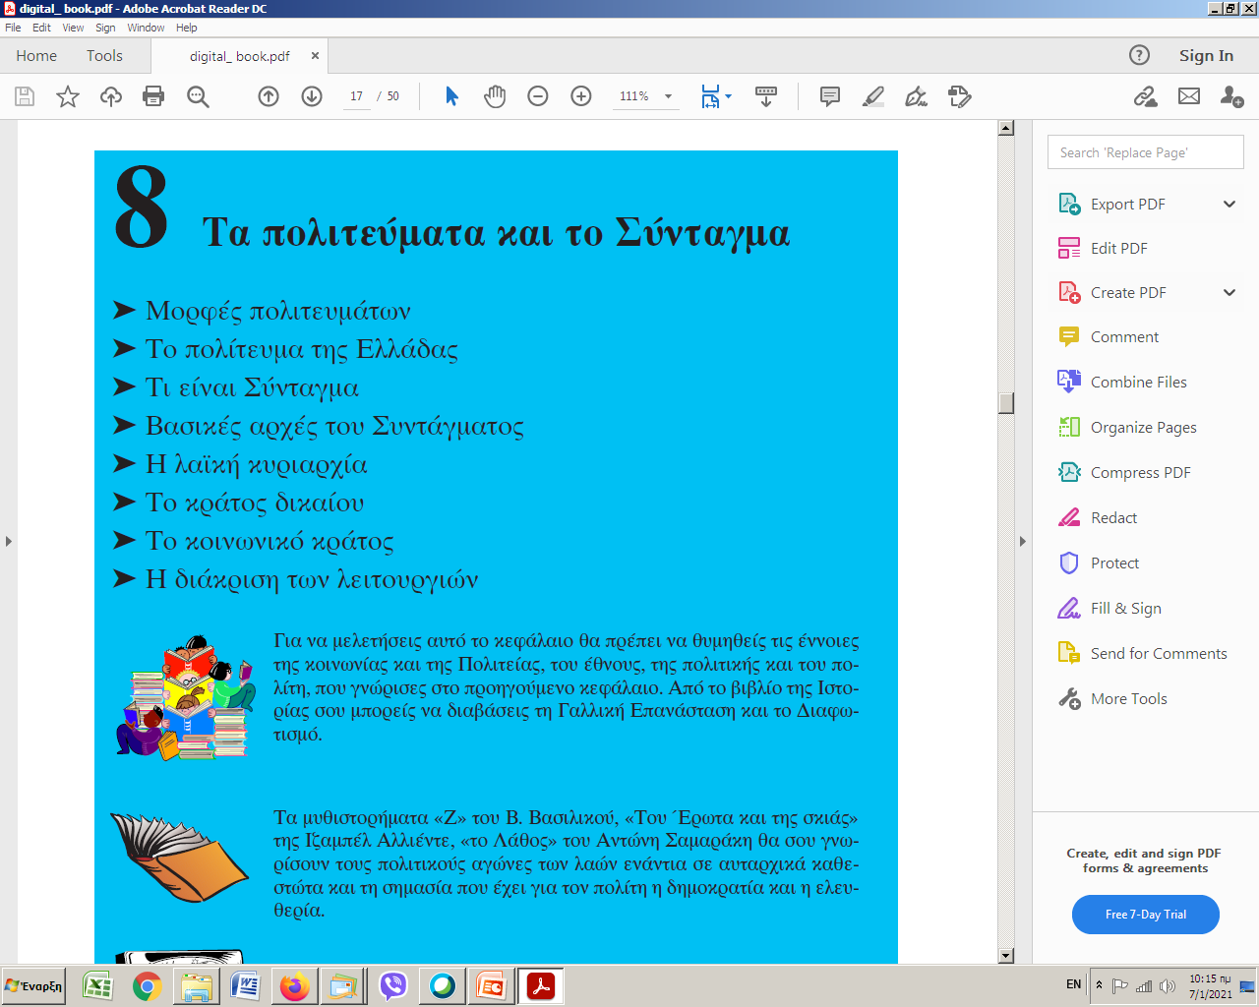
Τα πολιτεύματα και το Σύνταγμα

Slide 3
Tι είναι πολίτευμα;
ο τρόπος οργάνωσης και άσκησης της κρατικής εξουσίας

Slide 4
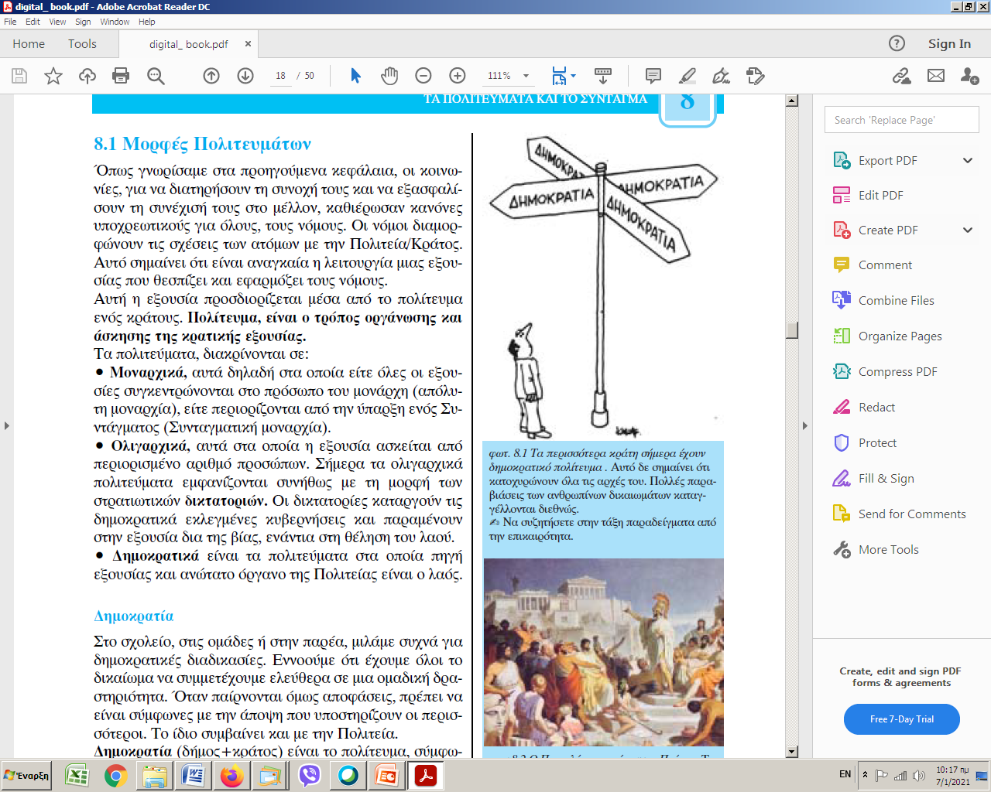
Διακρίνονται σε:

Slide 5
Α .Άμεση συμ μετοχική δημοκρατία
Β. Αντιπροσωπευτική δημοκρατία

Slide 6
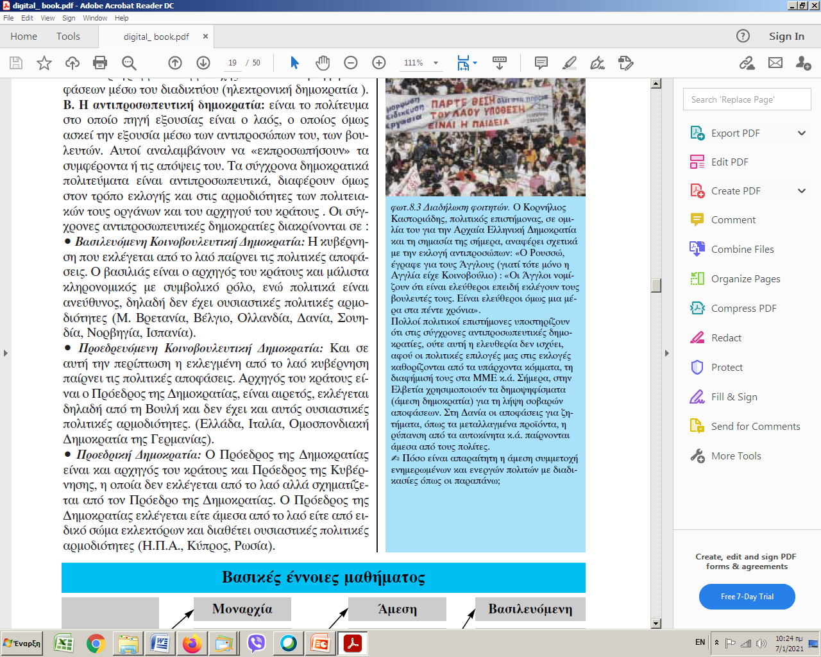
Οι σύγχρονες αντιπροσωπευτικές δημοκρατίες διακρίνονται σε:

Slide 7
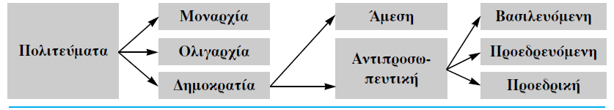

Slide 8
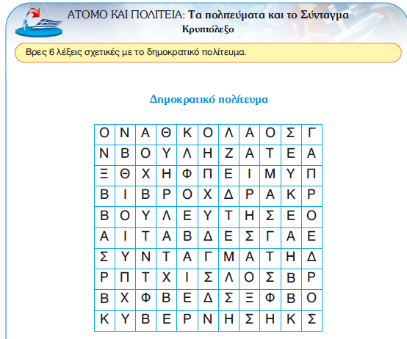

Slide 9
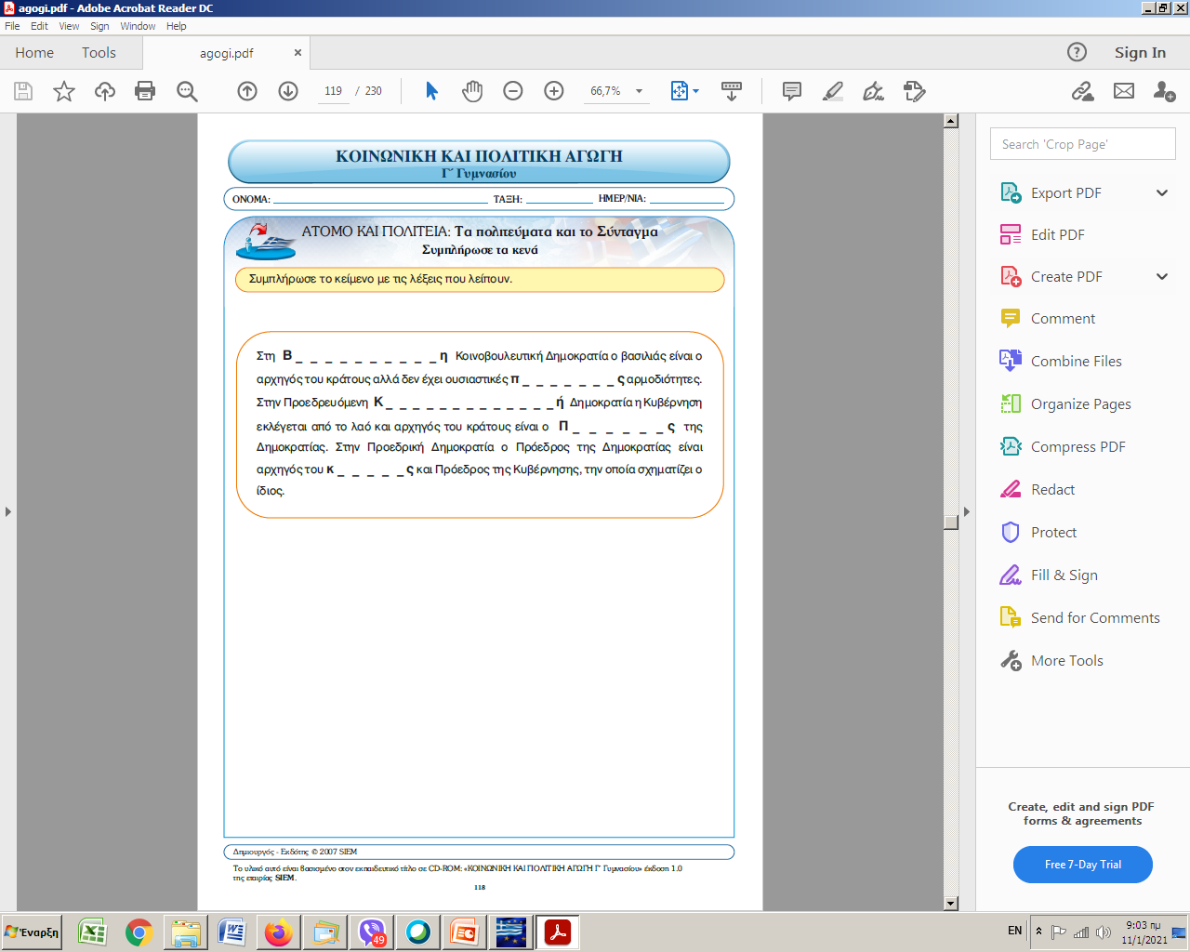

Slide 10
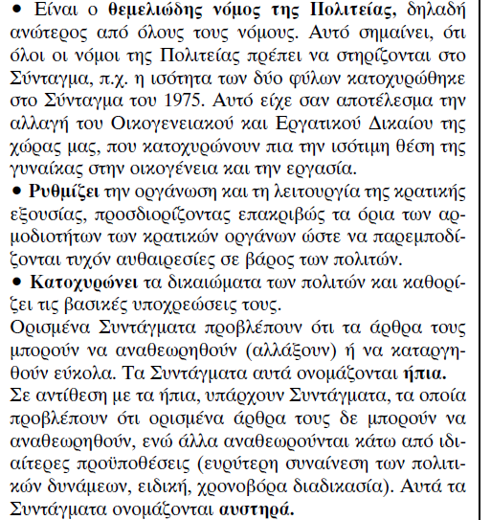
Τι είναι το ΣΥΝΤΑΓΜΑ;

Slide 11
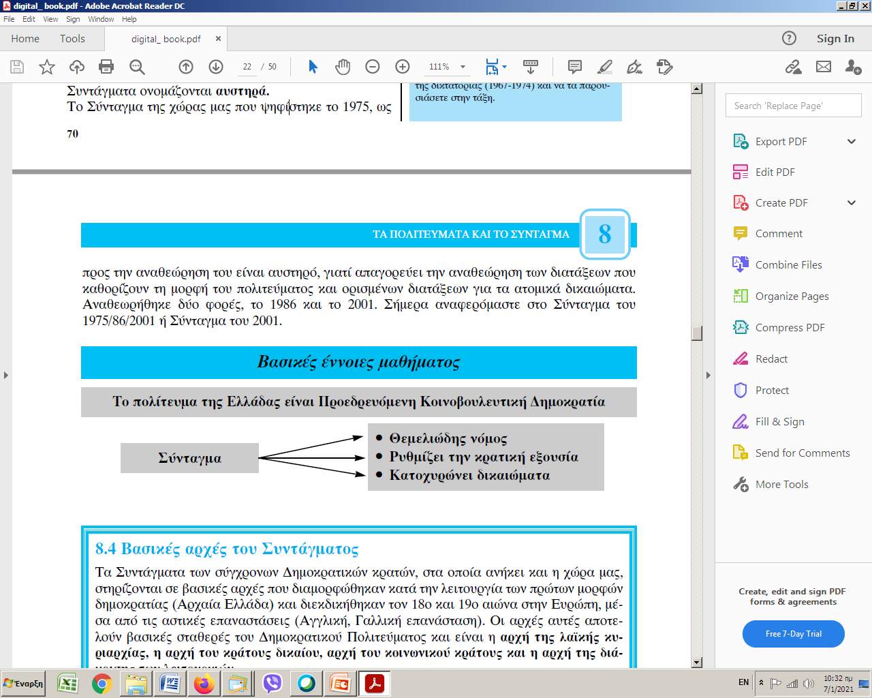

Slide 12
ΒΑΣΙΚΕΣ ΑΡΧΕΣ ΤΟΥ ΣΥΝΤΑΓΜΑΤΟΣ
Η ΑΡΧΗ ΤΗΣ ΛΑΪΚΗΣ ΚΥΡΙΑΡΧΙΑΣ
Η ΑΡΧΗ ΤΟΥ ΚΡΑΤΟΥΣ ΔΙΚΑΙΟΥ
Η ΑΡΧΗ ΤΟΥ ΚΟΙΝΩΝΙΚΟΥ ΚΡΑΤΟΥΣ
Η ΑΡΧΗ ΤΗΣ ΔΙΑΚΡΙΣΗΣ ΤΩΝ ΛΕΙΤΟΥΡΓΙΩΝ

Slide 13
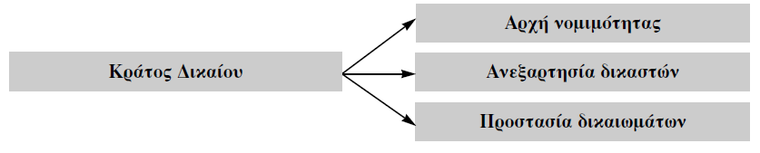

Slide 14
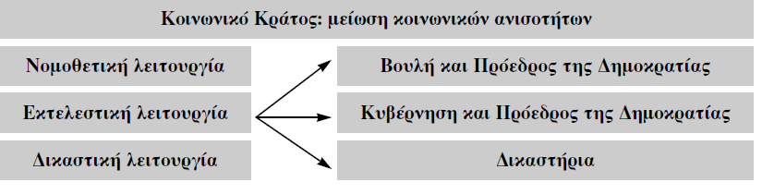

Slide 15
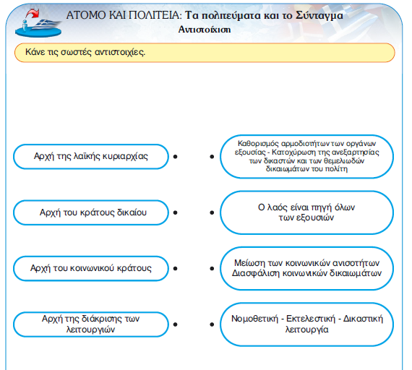

Slide 16
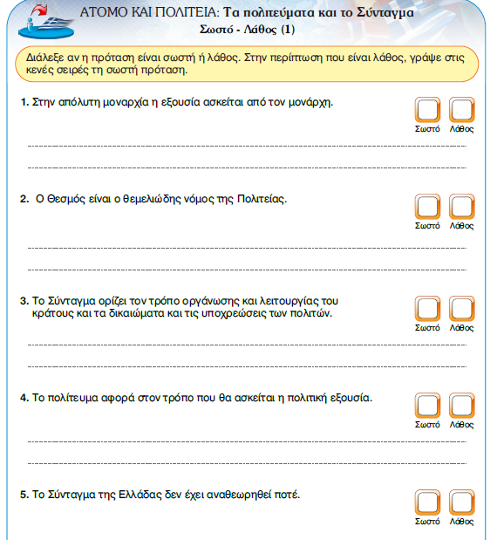

Slide 17
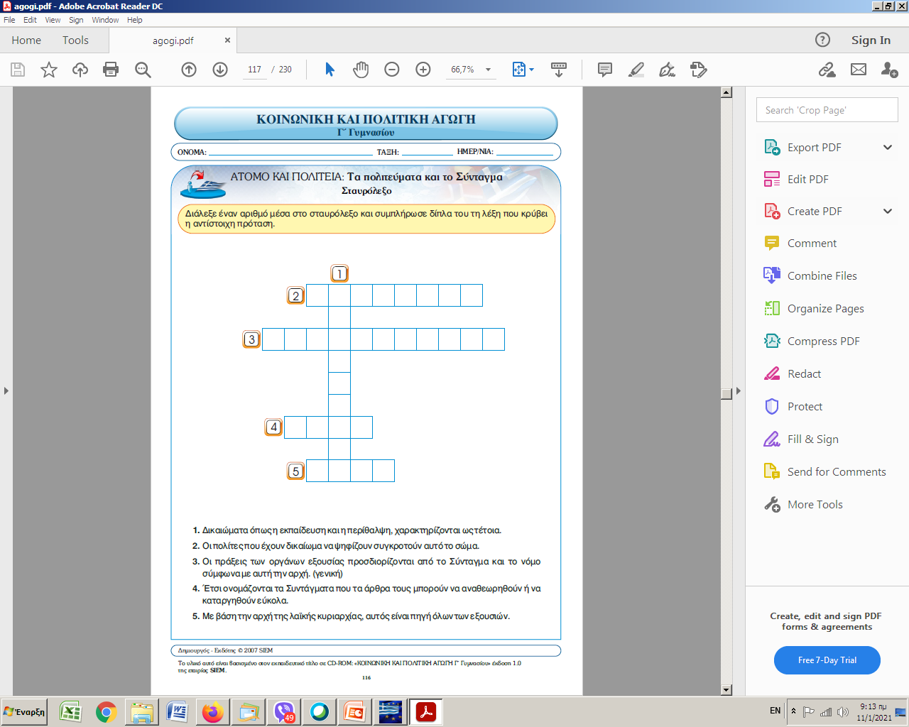

Slide 18
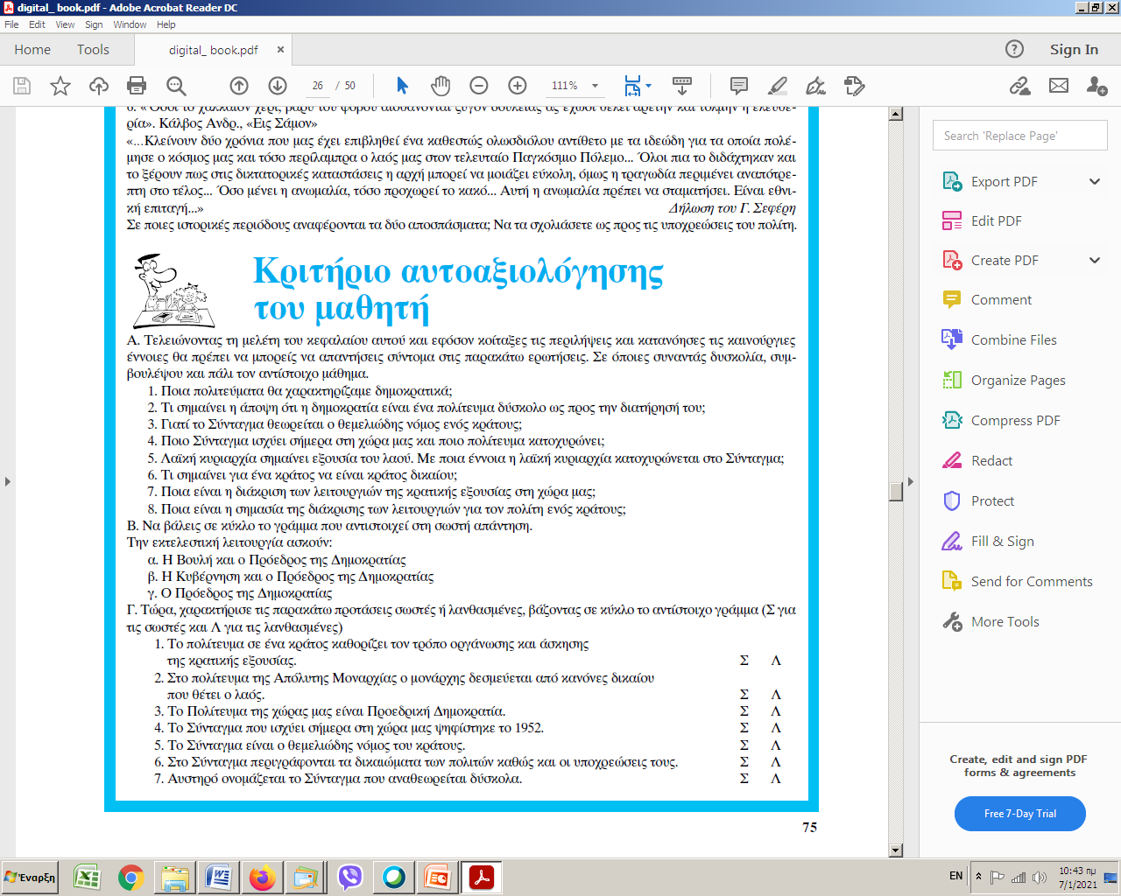
Από την ομάδα Α (ερωτήσεις ανάπτυξης) να γράψετε μόνο τις 7 και 8. Η Β και Γ΄ ολόκληρες

